Slide 1
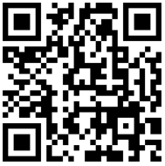
DEMO - computer vision
BingAds UCM组内部分享
刘杨 2017/11/24

Slide 2
局部图像描述子
很多机器视觉任务（如全景图、三维重建、物体跟踪等）需要在多张图片之间确认对应点。
Harris 角点检测器
SIFT（尺度不变特征变换）

Slide 3
全景图
拍摄多张图片，拼成一张大图。

Slide 4
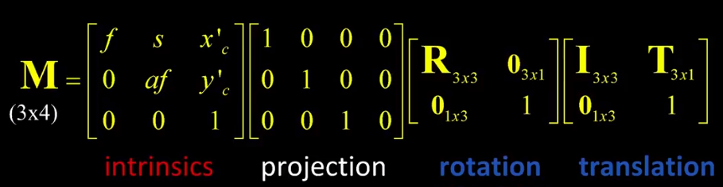
照相机标定
DoFs = 5+0+3+3 = 11

Slide 5
增强现实
在图像/视频中放置虚拟物体

Slide 6
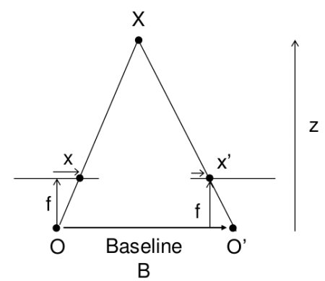

视差图

Slide 7
参考
https://classroom.udacity.com/courses/ud810
https://github.com/foamliu/computer_vision
https://www.amazon.com/Learning-OpenCV-Computer-Vision-Python-ebook/dp/B011746NNK
http://programmingcomputervision.com/downloads/ProgrammingComputerVision_CCdraft.pdf
https://en.wikipedia.org/wiki/Harris_Corner_Detector
https://en.wikipedia.org/wiki/Scale-invariant_feature_transform

